Slide 1
無網格法預測 正顎手術後之顏面變化 Facial Morphological Deformation Prediction after Orthognathic Surgery using Meshless Method
研究生 ： 陳艾揚
指導教授 ： 方晶晶 教授
Notes:
+數學公式

Slide 2
目錄
研究背景
研究動機
研究目的
目前進度
未來規劃

Slide 3
背景
* P Cariati, R. Martinez, and I Martinez-Lara, “Psycho-social impact of orthogathic sugery,” Journal of Clinical and Experimental Dentistry, Jan. 2016, doi: https://doi.org/10.4317/jced.53007.
** J. Rustemeyer, Z. Eke, and A. Bremerich, “Perception of improvement after orthognathic surgery: the important variables affecting patient satisfaction,” Oral and Maxillofacial Surgery, vol. 14, no. 3, pp. 155–162, Mar. 2010, doi: https://doi.org/10.1007/s10006-010-0212-2.
*** Uppada UK, Tauro D, Senthilnathan KP. Patient Satisfaction Following Orthognathic Surgery: A Systematic Review. J Maxillofac Oral Surg. 2023;22(4):762-769. doi:10.1007/s12663-023-02066-4
正顎手術旨在改善顏面形態、咬合不良、呼吸困難或顳顎關節功能障礙等問題。
這些身體症狀往往伴隨著由其外表引發的心理症狀，例如自尊心低、缺乏自信，以及對社會和情緒未來的負面態度*。
在計劃手術時不僅要解決功能性問題，應同時考慮美觀，與心理層面的需求**。
缺乏準確的術後變化展示使得患者難以預期術後成果，導致難以達成有效的術前溝通，降低患者滿意度***。
Notes:
Kiyak, H. A., Vitaliano, P. P., & Crinean, J. (1988). Patients' expectations as predictors of orthognathic surgery outcomes. Health Psychology, 7(3), 251–268.

Slide 4
背景(cont.)
* Olivetti, E.C.; Nicotera, S.; Marcolin, F.; Vezzetti, E.; Sotong, J.P.A.; Zavattero, E.; Ramieri, G. 3D Soft-Tissue Prediction Methodologies for Orthognathic Surgery—A Literature Review. Appl. Sci. 2019, 9, 4550.
** Joldes, Grand Roman et al. “Suite of Meshless Algorithms for Accurate Computation of Soft Tissue Deformation for Surgical Simulation.” Medical image analysis 56 (2019): 152-171 .
目前已有多種方法被提出為模擬術後變化*：
基於幾何模型(Geometry-based)
資料庫方法 (Database-based Method)
軟-硬組織移動比例法(Soft-and-Hard tissue ratio method)
基於力學模型(Physics-based)**
質點-彈簧模型 (Mass-Spring Model, MSM)
質點張量模型 (Mass Tensor Model, MTM)
邊界元素法 (Boundary Element Method, BEM)
有限元素法 (Finite Element Method, FEM)
在力學模擬方面，有限元素法是目前最廣泛使用的技術。

Slide 5
背景(cont.)
* Lo LJ, Weng JL, Ho CT, Lin HH. Three-dimensional region-based study on the relationship between soft and hard tissue changes after orthognathic surgery in patients with prognathism. PLoS One. 2018;13(8):e0200589. Published 2018 Aug 1. doi:10.1371/journal.pone.0200589
* McCormick SU, Drew SJ. Virtual model surgery for efficient planning and surgical performance. J Oral Maxillofac Surg. 2011;69(3):638-644. doi:10.1016/j.joms.2010.10.047
基於幾何模型的模擬[1,2]
+ 快速
- 模擬結果無生物力學相關性。
質點-彈簧模型
+ 實時性高、修正幾何容易
- 無法體現軟組織的不可壓縮性
質點-張量模型
+ 實時性高、修正幾何容易
- 無法體現軟組織的不可壓縮性
邊界元素法 (Boundary Element Method, BEM)
+ 較有限元素法所需計算量小
- 非線性問題不易求解

Slide 6
動機
* Kirchhelle, C., Abdollahi, A., Grajales, J. A. G., Li, D., Benatia, K., Gorbunov, K., ... & Jérusalem, A. (2023). A numerical framework coupling finite element and meshless methods in sequential and parallel simulations. Finite Elements in Analysis and Design, 219, 103927.
** Wittek, A., Grosland, N. M., Joldes, G. R., Magnotta, V., & Miller, K. (2016). From finite element meshes to clouds of points: a review of methods for generation of computational biomechanics models for patient-specific applications. Annals of biomedical engineering, 44, 3-15.
*** Chen, Jiun-Shyan & Hillman, Mike & Chi, Sheng-Wei. (2017). Meshfree Methods: Progress Made after 20 Years. Engineering Mechanics. 143. 04017001. 10.1061/(ASCE)EM.1943-7889.0001176.
有限元素法為目前主流生物力學模擬方式，但有下列缺點*,**
生成客製化網格人力及時間成本高
為準確模擬，操作者需對數值模擬及解剖學有深刻理解
難以模擬大形變問題
異質性與非線性材料求解困難
以無網格法(Meshless Methods, MMs)模擬軟組織形變***
無須劃分網格(Mesh generation)與連接節點(Node connection)
不會有網格畸變(Mesh distortion)與奇異解(Iii-condition)問題
直觀的h-refinement、p-refinement
尚未有基於無網格法預測術後顏面變化的研究
Notes:
未被滿足的需求(unmet need)
未能解決的問題
提出嶄新構想(novelty)
進步性與改良

Slide 7
目的
提出一基於無網格法的正顎手術後顏面預測方法。
利用術前頭顱模型、手術規劃模型與面部外輪廓模型 產生術後面部預測模型。
無須具備數值模擬專業知識。
提高術前模擬準確性，幫助醫師更好地制定手術計劃，進而減少病患術後的不確定性和心理負擔。
提供更加精確且高效的數值解決方案，使醫師能在術前預估顏面變化，並輔助決策。
建立一基於C++之無網格法函式庫以求解生物力學問題。

Slide 8
研究方法
影像處理
定義域生成
離散點分佈
邊界條件設定
無網格法求解PDE
驗證
比較術後掃描摩形
符合臨床可用性條件
Start
Imaging Processing
CT Image
Bone model
Soft Tissue model
Virtual Surgery Planning
Domain Generation
Meshfree solver
Post-surgical outcome model
End

Slide 9

人體研究同意證明
研究計畫名稱：免特徵對稱面的顏面不對稱術後分析
計劃案號：B-ER-108364
納入條件
年齡>18歲
根據 OSP 分析，下顎偏差量 $>2 \text{mm}$或 $2°$
利用虛擬規劃系統制定最終規劃
接受過雙顎手術
排除條件
有下顎骨折史或曾接受正顎手術史，手術時同時開TMJ
追蹤期不足六個月
病歷不充分或缺乏術後 CT
手術術式有使用到inverted-L osteotomy
Notes:
TMJ(temporomandibular joint disorder)

Slide 10
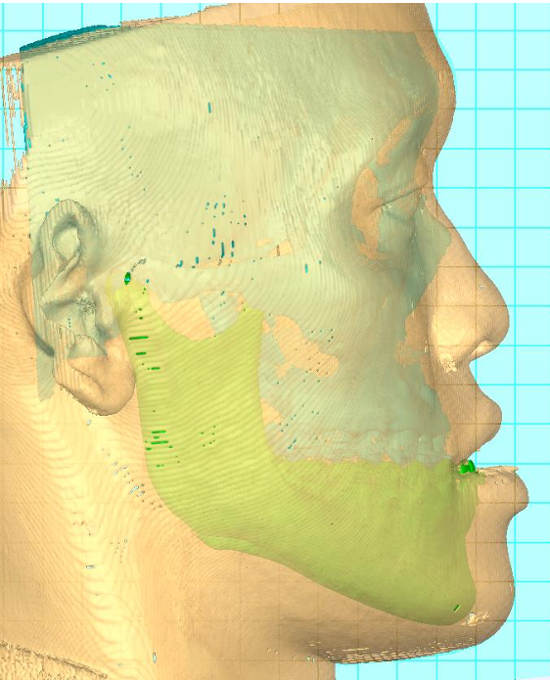
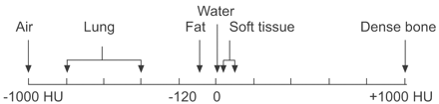
CT影像處理
讀取紀錄CT影像的DICOM文件，確定骨骼組織的CT值分佈來區分骨骼與軟組織，進行手動分割
Notes:
Digital Imaging and Communications in Medicine
Hounsfield units (HU)

Slide 11
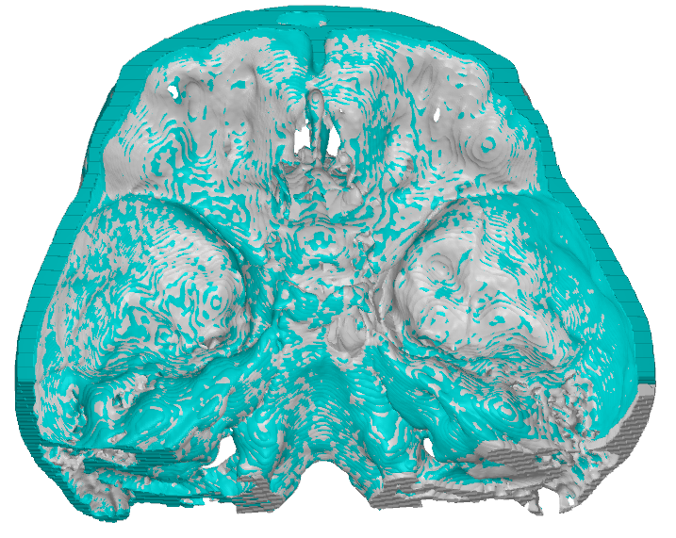
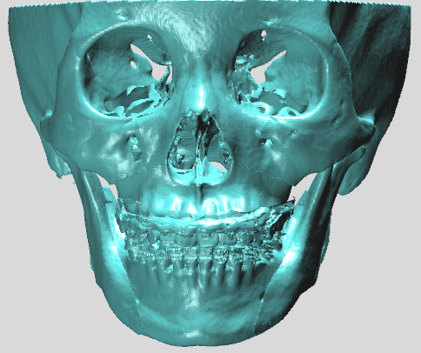
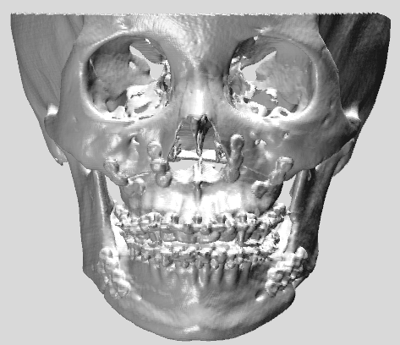
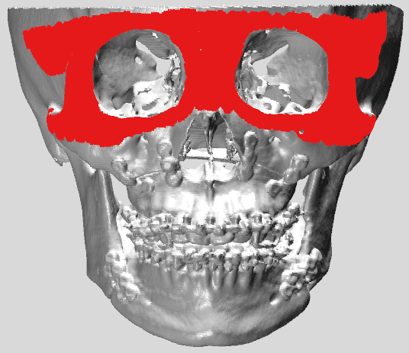
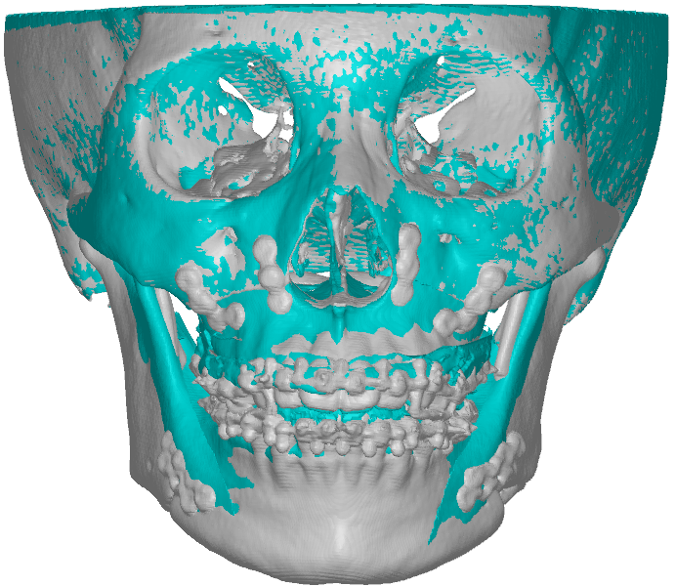
疊合方法
利用迭代最近點演算法（Iterative closest point, ICP）將未動手術部分（額頭）疊合。
術前頭骨
手術規劃頭骨
疊合部分
疊合結果

Slide 12
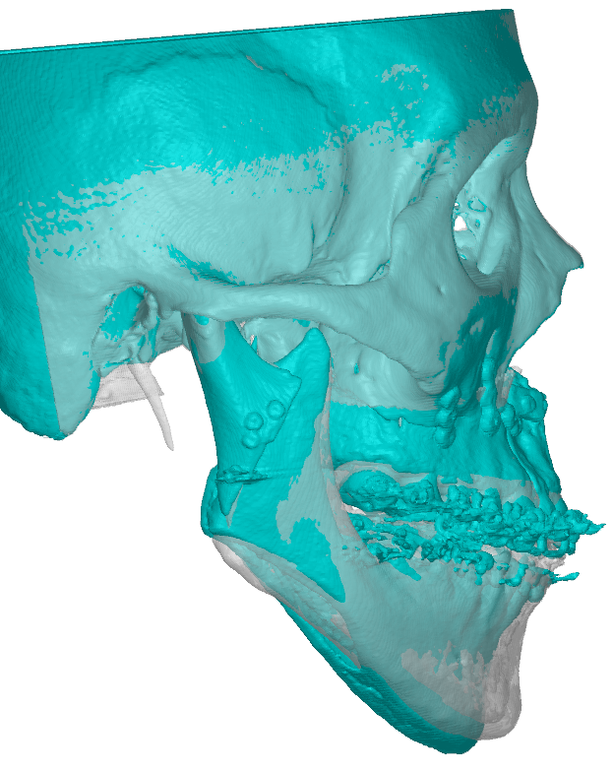
灰色：術前頭骨
藍色：手術規劃頭骨

Slide 13

有限元素法簡介
在連續體力學中，物體變形關係可用下式表示：
$$x^{′}=x+u\left(x\right)$$
其中$x$為變形前座標，$x^{′}$為變形後座標，$u\left(x\right)$為位移函數。
位移函數可以用有限個函數近似：
$$u\left(x\right)≈u^{h}\left(x\right)=\sum_{i=1}^{NP}{N_{i}u\left(x_{i}\right)}$$
其中$NP$為節點(node)數量，$x_{i}$為節點$i$座標，$N_{i}$為對應節點之形狀函數(shape function)

Slide 14
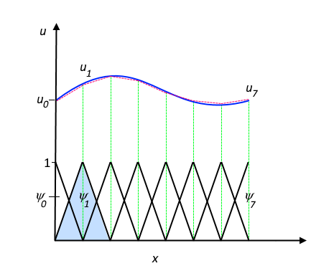
有限元素法簡介(cont.)
是局部內插法
近似精度依賴網格品質
P-refinement

Slide 15
無網格法簡介
[1] Chen, Jiun-Shyan & Hillman, Mike & Chi, Sheng-Wei. (2017). Meshfree Methods: Progress Made after 20 Years. Engineering Mechanics. 143. 04017001. 10.1061/(ASCE)EM.1943-7889.0001176.
[2] G.-R. Liu, K.Y. Dai, T.T. Nguyen, A smoothed finite element method for mechanics problems, Comput. Mech. 39 (2007) 859–877. doi:10.1007/s00466-006-0075-4.
[3] T. Belytschko, Y.Y. Lu, L. Gu, Element-free Galerkin methods, Int. J. Numer. Methods Eng. 37 (1994) 229256. doi:10.1002/nme.1620370205.
[4] E. Oñate, S.R. Idelsohn, O.C. Zienkiewicz, R.L. Taylor, A finite point method in computational mechanics. Applications to convective transport and fluid flow, Int. J. Numer. Methods Eng. 39 (1996) 3839–3866. doi:10.1002/(SICI)1097-0207(19961130)39:22<3839::AID-NME27>3.0.CO;2-R.
[5] N.R. Aluru, A point collocation method based on reproducing kernel approximations, Int. J. Numer. Methods Eng. 47 (2000) 1083–1121. doi:10.1002/(SICI)1097-0207(20000228)47:6<1083::AID-NME816>3.0.CO;2N.
無網格法優勢[1]
無須生成網格，直接以節點求解。
不會有網格畸變或交錯，適合處理大變形、裂紋擴展、破片及切割等問題。
方便地構造高階基函數，從而提高計算精度。
易於自適應分析，可以方便地增加或刪除節點，以適應求解域的變化。
常見的無網格法：
光滑粒子流體動力學法（Smoothed Particle Hydrodynamic, SPH）[2]：
基於拉格朗日方法的無網格法，常用於模擬流體流動。
無元素伽遼金法（Element-Free Galerkin Method, EFG）[3]：
基於伽遼金方法的無網格法，精度較高，常用於固體力學分析
有限點法（Finite Point Method，FPM）[4]：
基於強形式的無網格法，計算效率高，常用於求解大規模問題。
再生核粒子法（Reproducing Kernel Particles Method）[4]：
利用再生核函數來構造形函數，使其具有更高的精度和更好的逼近能力。由於其精確性與穩定性，成為主流的模擬方式。

Slide 16

再生核粒子法推導
在連續體力學中，物體變形關係可用下式表示：
$$x^{′}=x+u\left(x\right)$$
其中$x$為變形前座標，$x^{′}$為變形後座標，$u\left(x\right)$為位移函數。
考慮下述積分轉換
$$u^{a}\left(x\right)=\int_{Ω}{{\overline{Φ}}_{a}\left(x;x−s\right)u\left(s\right)ds}$$
其中${\overline{Φ}}_{a}\left(x;x−s\right)$為再生核函數， $a$為支撐半徑， $C\left(x;x−s\right)$為校正函數。分別如下：
$${\overline{Φ}}_{a}\left(x;x−s\right)=C\left(x;x−s\right)Φ_{a}\left(x−s\right) \\ Φ_{a}\left(x−s\right)=\frac{1}{a}Φ\left(\frac{x−s}{a}\right) \\ C\left(x;x−s\right)=\sum_{i=0}^{N}{b_{i}\left(x\right){\left(x−s\right)}^{i}}=H^{T}\left(x−s\right)b\left(x\right)$$
其中$H$為基函數形成的向量，$b$為代求取之基函數分別權重。
$$H^{T}\left(x−s\right)=\left[1,x−s,{\left(x−s\right)}^{2},⋯,{\left(x−s\right)}^{N}\right] \\ b^{T}\left(x\right)=\left[b_{0}\left(x\right),b_{1}\left(x\right),⋯,b_{N}\left(x\right)\right]$$

Slide 17

再生核粒子法推導(cont.)
考慮下列泰勒展開：
$$u\left(s\right)=\sum_{n=0}^{∞}{\frac{{\left(s−x\right)}^{n}}{n!}u^{\left(n\right)}\left(x\right)}$$
原積分轉換式可以寫為：
$$u^{a}\left(x\right)=\int_{Ω}{{\overline{Φ}}_{a}\left(x;x−s\right)\sum_{n=0}^{∞}{\frac{{\left(s−x\right)}^{n}}{n!}u^{\left(n\right)}\left(x\right)}ds}=\sum_{n=0}^{∞}{\frac{{\left(−1\right)}^{n}}{n!}u^{\left(n\right)}\left(x\right)}\int_{Ω}{{\left(x−s\right)}^{n}{\overline{Φ}}_{a}\left(x−s\right)ds} \\ ={\overline{m}}_{0}\left(x\right)u\left(x\right)+\sum_{n=0}^{∞}{\frac{{\left(−1\right)}^{n}}{n!}{\overline{m}}_{n}\left(x\right)u^{\left(n\right)}\left(x\right)}$$
其中 $${\overline{m}}_{n}\left(x\right)=\int_{Ω}{{\left(x−s\right)}^{n}{\overline{Φ}}_{a}\left(x−s\right)ds}=\sum_{k=0}^{N}{b_{k}\left(x\right){\tilde{m}}_{n+k}\left(x\right)} \\ {\tilde{m}}_{n}\left(x\right)=\int_{Ω}{{\left(x−s\right)}^{n}Φ_{a}\left(x−s\right)ds}$$

Slide 18

再生核粒子法推導(cont. 2)
$$u^{a}\left(x\right)={\overline{m}}_{0}\left(x\right)u\left(x\right)+\sum_{n=0}^{∞}{\frac{{\left(−1\right)}^{n}}{n!}{\overline{m}}_{n}\left(x\right)u^{\left(n\right)}\left(x\right)}$$
若要使$u^{a}\left(x\right)=u\left(x\right)$，則：
$${\overline{m}}_{0}\left(x\right)=1 \text{且} {\overline{m}}_{i}\left(x\right)=0 \text{for} i=1,⋯,N$$
因此可將上式重新寫成
$$\tilde{M}\left(x\right)b\left(x\right)=H\left(0\right)$$
其中 $\tilde{M}\left(x\right)$為Moment matrix，為以下形式 $$\tilde{M}\left(x\right)=\int_{Ω}{H\left(x−s\right)H^{T}\left(x−s\right)Φ_{a}\left(x−s\right)ds}$$
求解$b得到$ $$b\left(x\right)={\tilde{M}}^{−1}\left(x\right)H\left(0\right)$$
校正函數求得 $$C\left(x;x−s\right)=H^{T}\left(x−s\right)b\left(x\right)=H^{T}\left(x−s\right){\tilde{M}}^{−1}\left(x\right)H\left(0\right)=H^{T}\left(0\right){\tilde{M}}^{−1}\left(x\right)H\left(x−s\right)$$

Slide 19

再生核粒子法推導(cont. 3)
考慮$u^{a}\left(x\right)$的離散形式： $$u^{a}\left(x\right)=\int_{Ω}{{\overline{Φ}}_{a}\left(x;x−s\right)u\left(s\right)ds}≅\sum_{I=1}^{NP}{{\overline{Φ}}_{a}\left(x;x−x_{I}\right)u\left(x_{I}\right)}≡\sum_{I=1}^{NP}{Ψ_{I}\left(x\right)u_{I}}$$
其中$NP$為節點數量，$Ψ_{I}\left(x\right)$則為對應節點之形狀函數：
$$Ψ_{I}\left(x\right)={\overline{Φ}}_{a}\left(x;x−x_{I}\right)Δx \\ =C\left(x;x−x_{I}\right)Φ_{a}\left(x−x_{I}\right)Δx \\ =H^{T}\left(0\right){\tilde{M}}^{−1}\left(x\right)H\left(x−x_{I}\right)Φ_{a}\left(x−x_{I}\right)Δx$$
利用chain rule：
$$∇Ψ_{I}\left(x\right)=H^{T}\left(0\right)​\left[{\left({\tilde{M}}^{−1}\left(x\right)\right)}_{,x}H\left(x−x_{I}\right)Φ_{a}\left(x−x_{I}\right)+{\tilde{M}}^{−1}\left(x\right){\left(H\left(x−x_{I}\right)\right)}_{,x}Φ_{a}\left(x−x_{I}\right)+{\tilde{M}}^{−1}\left(x\right)H\left(x−x_{I}\right){\left(Φ_{a}\left(x−x_{I}\right)\right)}_{,x}\right]Δx$$

Slide 20
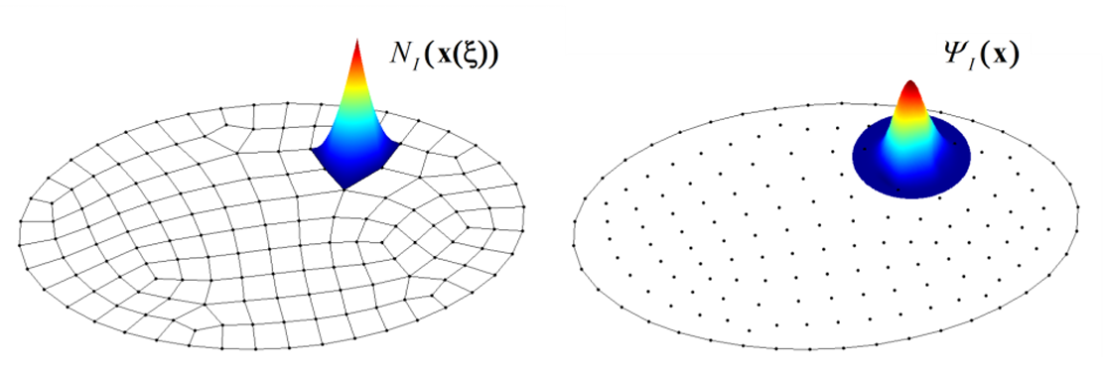

再生核粒子法的意義
一維情況下
$$u\left(x\right)=u^{a}\left(x\right)=\sum_{I=1}^{NP}{Ψ_{I}\left(x\right)u_{I}}$$
$$ε\left(x\right)=u_{,x}\left(x\right)=\sum_{I=1}^{NP}{{Ψ_{I}}_{,x}\left(x\right)u_{I}}$$
高維情況下
$$u\left(\text{r}\right)=\sum_{I=1}^{NP}{Ψ_{I}\left(\text{r}\right)u_{I}}$$
$$ε\left(\text{r}\right)=\frac{1}{2}\left(∇⊗u\left(\text{r}\right)+u\left(\text{r}\right)⊗∇\right)=\sum_{I=1}^{NP}{∇Ψ_{I}\left(\text{r}\right)u_{I}}$$

Slide 21
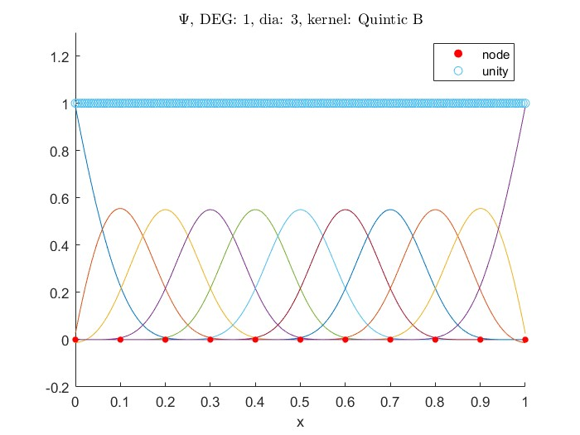
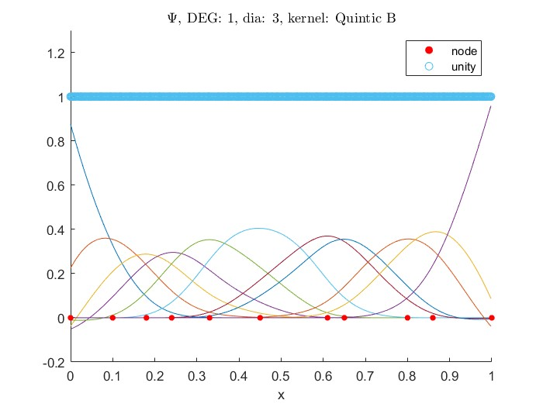

歸一性驗證 Partition of unity
$$u\left(x\right)=\sum_{I=1}^{NP}{Ψ_{I}\left(x\right)u_{I}} ⇒ u\left(x\right)=1→\sum_{I=1}^{NP}{Ψ_{I}\left(x\right)}=1$$
Structured Nodes
Non-structured Nodes

Slide 22
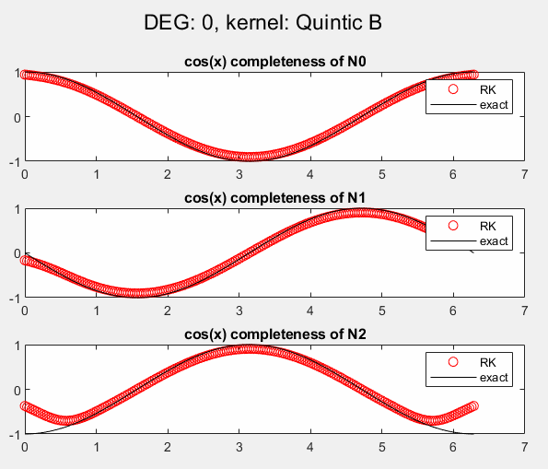

非線性函數再生能力
令
$$u\left(x\right)=\cos\left(x\right)$$
$$u\left(x\right)=\cos\left(x\right)=\sum_{I=1}^{NP}{Ψ_{I}\left(x\right)u_{I}} \\ −\sin\left(x\right)=u_{,x}\left(x\right)=\sum_{I=1}^{NP}{{Ψ_{I}}_{,x}\left(x\right)u_{I}} \\ −\cos\left(x\right)=u_{,xx}\left(x\right)=\sum_{I=1}^{NP}{{Ψ_{I}}_{,xx}\left(x\right)u_{I}}$$

Slide 23
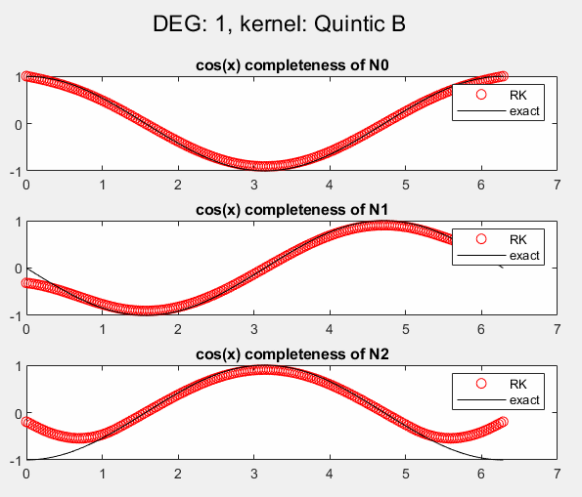





不同階次基函數的再生能力
$$H^{T}\left(x−s\right)=\left[1,x−s,{\left(x−s\right)}^{2},⋯,{\left(x−s\right)}^{N}\right]$$
$$N=0$$
$$N=1$$
$$N=2$$

Slide 24
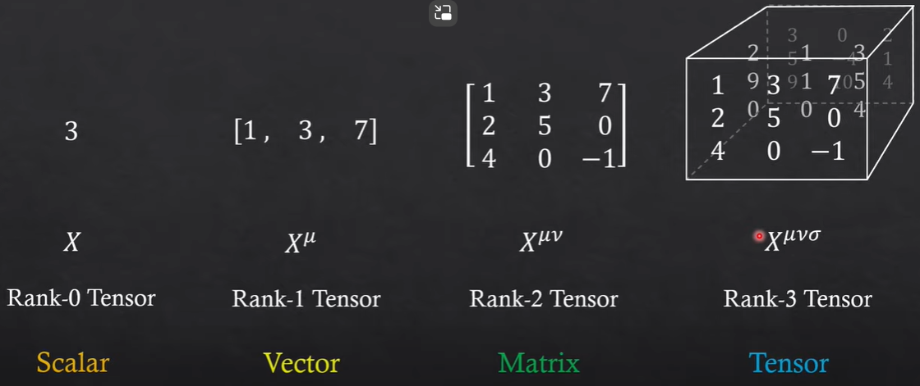

基本張量運算
物理意義
維度(Dimension)： 張量的長寬高由幾個數字組成。
秩、階(Rank)： 要描述該物理量需要幾個n-維資料。
應力張量：三維二階張量
$$σ=\left[\begin{matrix}σ_{11} & σ_{12} & σ_{13} \\ σ_{21} & σ_{22} & σ_{23} \\ σ_{31} & σ_{32} & σ_{33}\end{matrix}\right]$$

Slide 25

Index notation
Free Index：利用下標表示該階所有資料
如下，若是二維則$i,j∈1,2$，三維則$i,j∈1,2,3$
$$σ_{ij}$$
Tummy index：表達式中重複的指標（下式$j$）
$$σ_{ij}x_{j}=b_{i}$$
Einstein summation rule：將Tummy index求和
$$\left\{\begin{matrix}a_{11}x_{1}+a_{12}x_{2}=b_{1} \\ a_{21}x_{1}+a_{22}x_{2}=b_{2}\end{matrix}\right. ⇒ \sum_{j=1}^{3}{a_{ij}x_{j}}=b_{i} ⇒ a_{ij}x_{j}=b_{i}$$

Slide 26

Problem statement (strong form)
$$\begin{matrix}σ_{ij,j}+b_{i}=0 & \text{in} Ω \\ u_{i}=g_{i} & \text{on}Γ_{g} \\ σ_{ij}n_{j}=t_{i} & \text{on}Γ_{h}\end{matrix}$$
where:
$σ_{ij} \text{is} \text{the} \text{stress} \text{tensor}$
$Ω \text{is} \text{the} \text{domain} \text{of} \text{the} \text{body}$
$Γ_{g} \text{is} \text{essential} \text{boundary}$
$Γ_{h} \text{is} \text{natural} \text{boundary}$
$b_{i} \text{is} \text{the} \text{body} \text{force} \text{per} \text{unit} \text{volume}$
$g_{i} \text{is} \text{the} \text{displacement} \text{boundary} \text{condition} \text{on}Γ_{g}$
$t_{i} \text{is} \text{the} \text{traction} \text{boundary} \text{condition} \text{on}Γ_{h}$

Slide 27

Derive the weak form
Given $b_{i}, g_{i}, h_{i},$find $u_{i}∈U, U=\left\{u_{i} \text{│} u_{i}∈H^{1}, u_{i}=g_{i} \text{on} Γ_{g} \right\}$ , such that $∀w_{i}∈W, W=\left\{w_{i} \text{│} w_{i}∈H^{1},w_{i}=0 \text{on} Γ_{g} \right\}$
$W\text{here}$
$u_{i} \text{is} \text{the} \text{displacement} \text{tensor}$
$w_{i} \text{is} \text{the} \text{trial} \text{function}$
$H^{1}{\left(Ω\right)}^{3}$ is Sobolev Space
$H^{n}$ space: n-th derivatives exist, and it and its derivatives are square-integrable.

Slide 28

Multiply the governing equation by a trial function $\int_{Ω}{w_{i}\left(σ_{ij,j}+b\right)dΩ}=0$
$→\int_{Ω}{w_{i}σ_{ij,j}dΩ}+\int_{Ω}{w_{i}b_{i}dΩ}=0$
Integration by part
$→\int_{Ω}{{\left(w_{i}σ_{ij}\right)}_{,j}dΩ}−\int_{Ω}{w_{i,j}σ_{ij}dΩ}+\int_{Ω}{w_{i}b_{i}dΩ}=0$
Divergence theorem
$∵\int_{Ω}{{\left(w_{i}σ_{ij}\right)}_{,j}dΩ}=\int_{Γ}{w_{i}σ_{ij}n_{j}dΓ}$
$→\int_{Γ}{w_{i}σ_{ij}n_{j}dΓ}−\int_{Ω}{w_{i,j}σ_{ij}dΩ}+\int_{Ω}{w_{i}b_{i}dΩ}=0$
$→\int_{Γ_{g}}{w_{i}σ_{ij}n_{j}dΓ_{g}}+\int_{Γ_{h}}{w_{i}σ_{ij}n_{j}dΓ_{h}}−\int_{Ω}{w_{i,j}σ_{ij}dΩ}+\int_{Ω}{w_{i}b_{i}dΩ}=0$

Slide 29


Voigt notation
對稱張量的矩陣轉寫
$$σ_{vector}=\left[\begin{matrix}σ_{xx} \\ σ_{yy} \\ σ_{zz} \\ σ_{yz} \\ σ_{xz} \\ σ_{xy}\end{matrix}\right]$$
$$σ_{matrix}=\left[\begin{matrix}σ_{xx} & σ_{xy} & σ_{xz} \\ σ_{yx} & σ_{yy} & σ_{yz} \\ σ_{zx} & σ_{zy} & σ_{zz}\end{matrix}\right]$$

Slide 30
次月預期進度
初步軟體介面實作
讀取術前頭骨模型、術前臉部軟組織模型、手術計畫模型
轉換多面體檔案為參數曲面 (Parametric surface)
二維/三維力學函式庫實作
Cauchy stress
Piola–Kirchhoff stress
Almansi strain
Green strain

